Slide 1


Luyện viết đoạn
(Tiết 5)

Slide 2
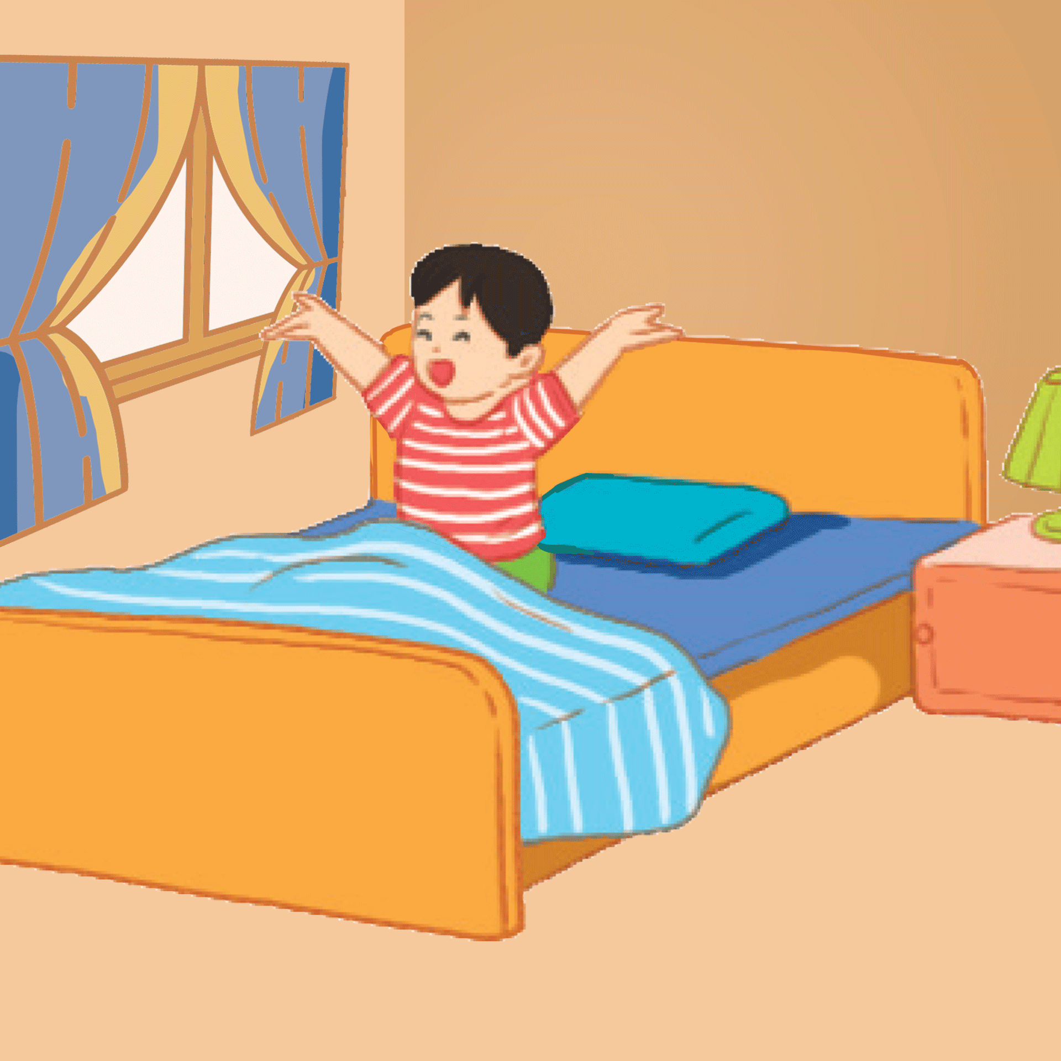
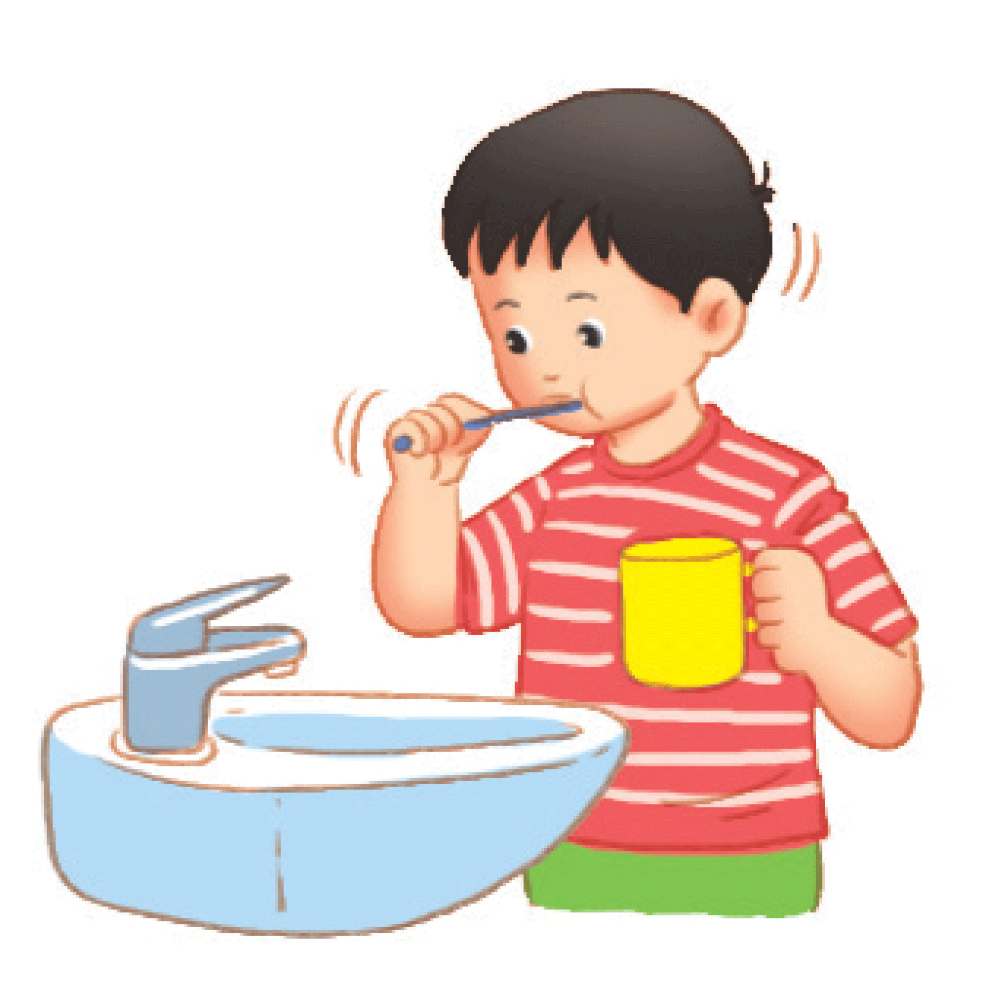
1. Quan sát tranh và trả lời câu hỏi

Slide 3
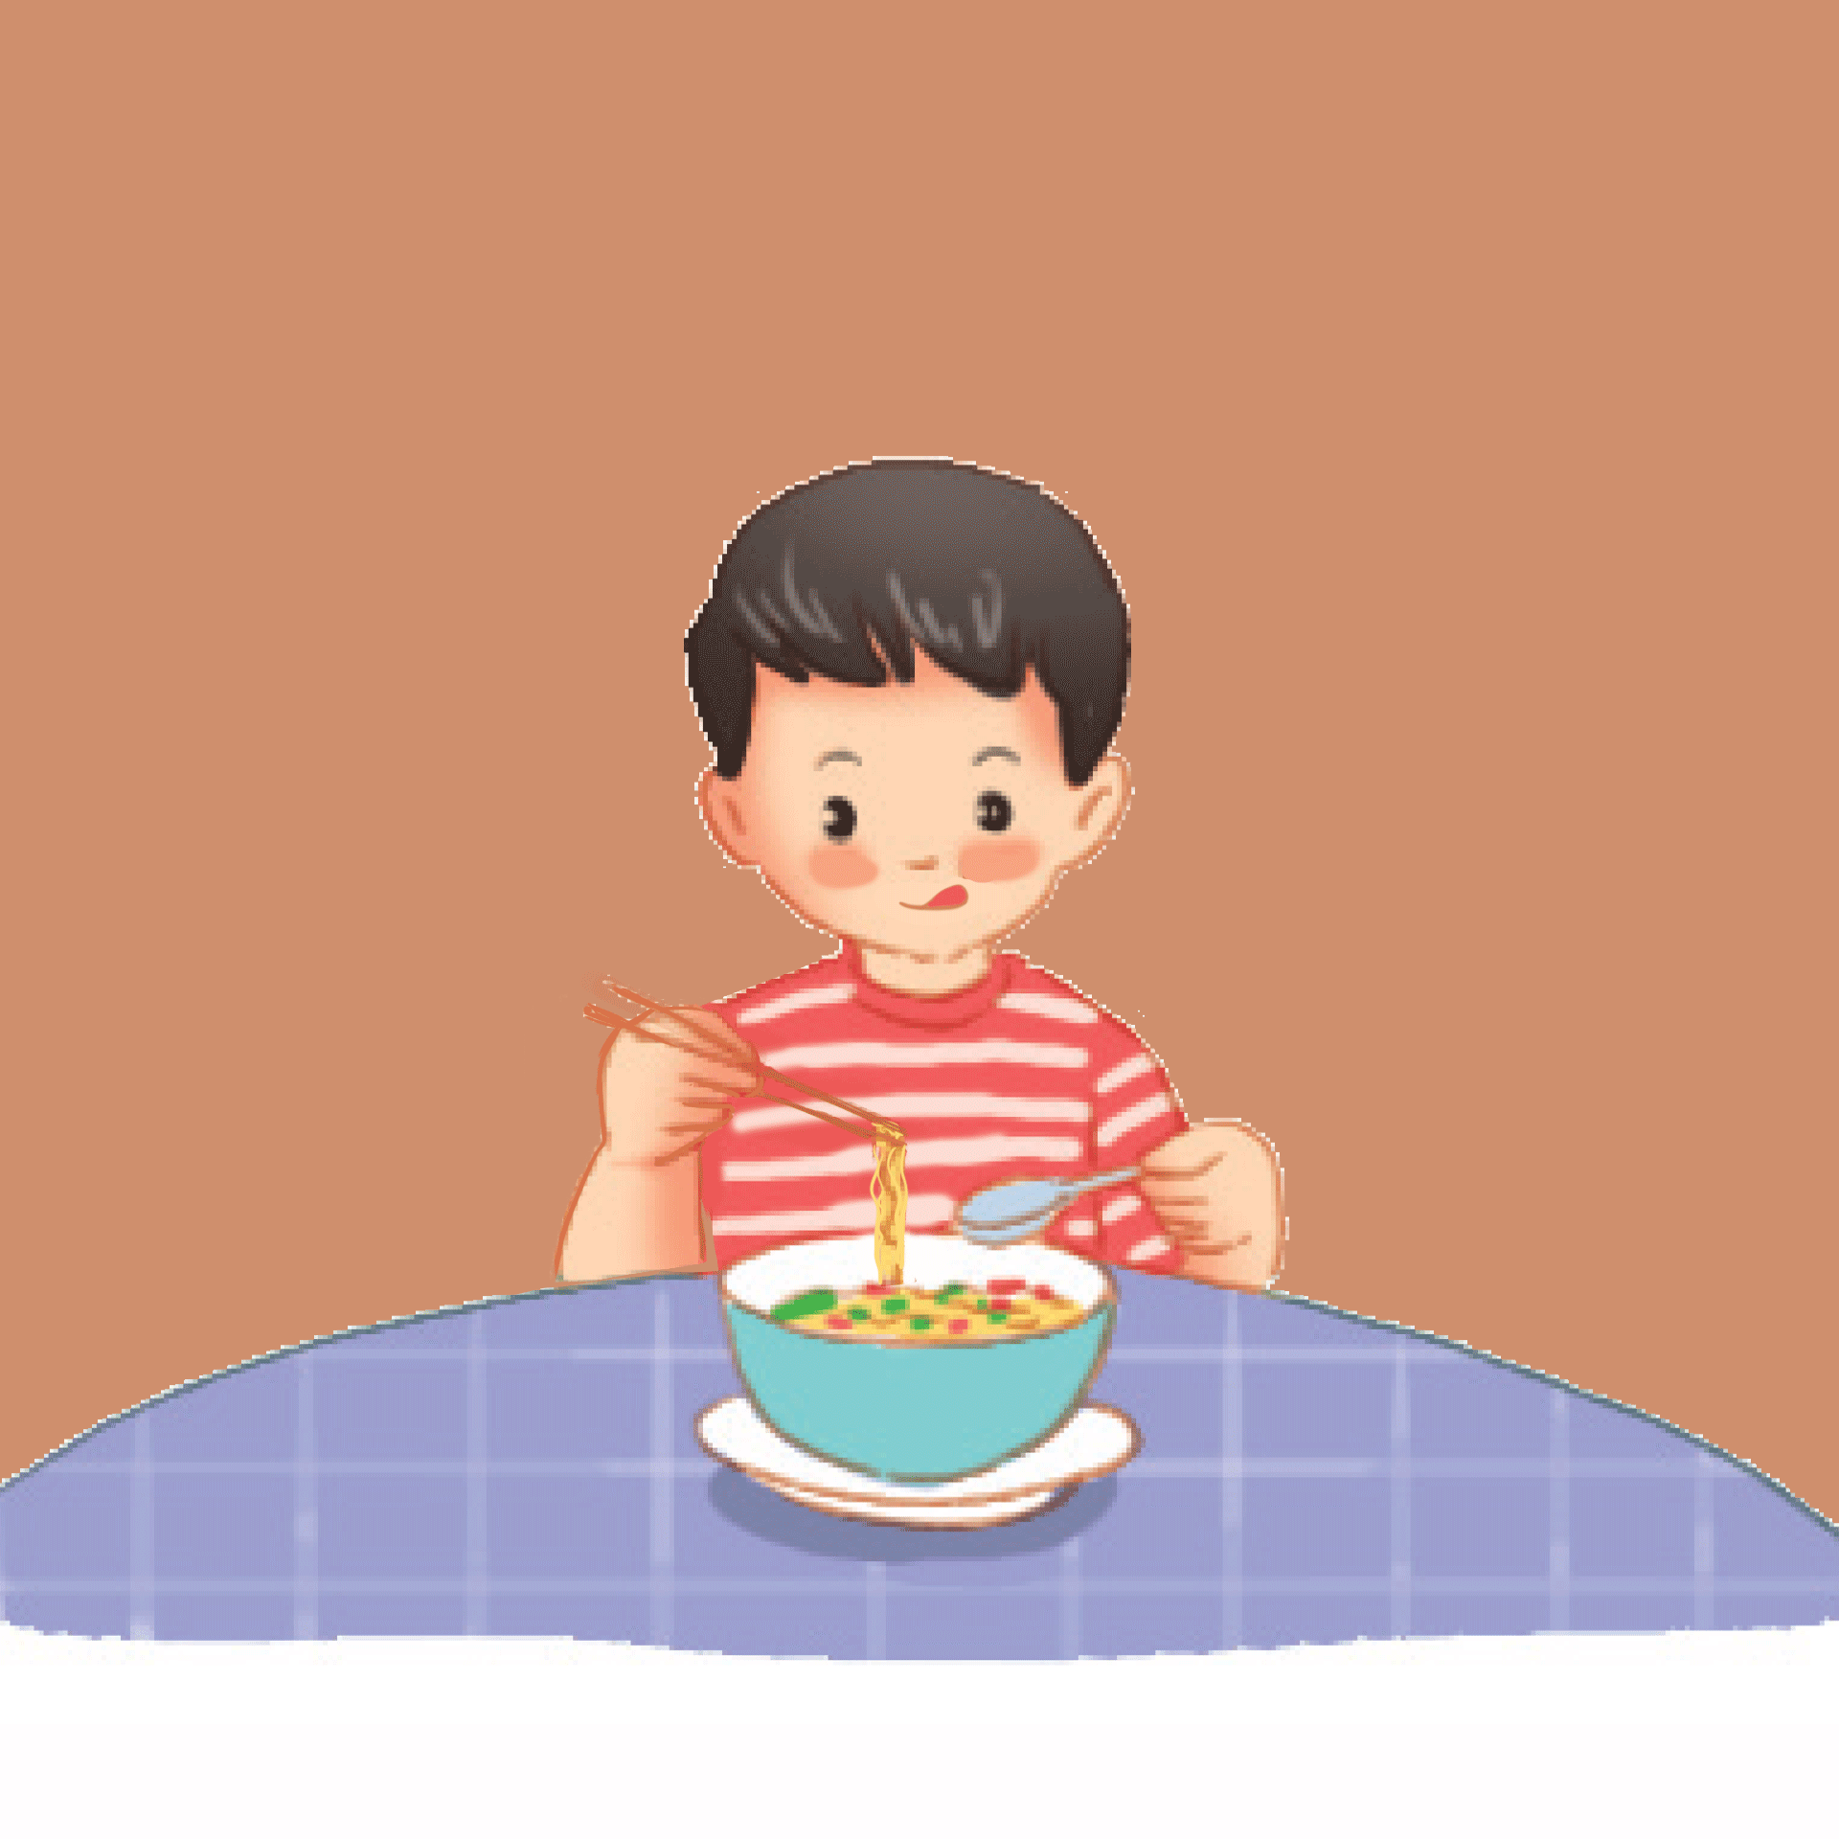
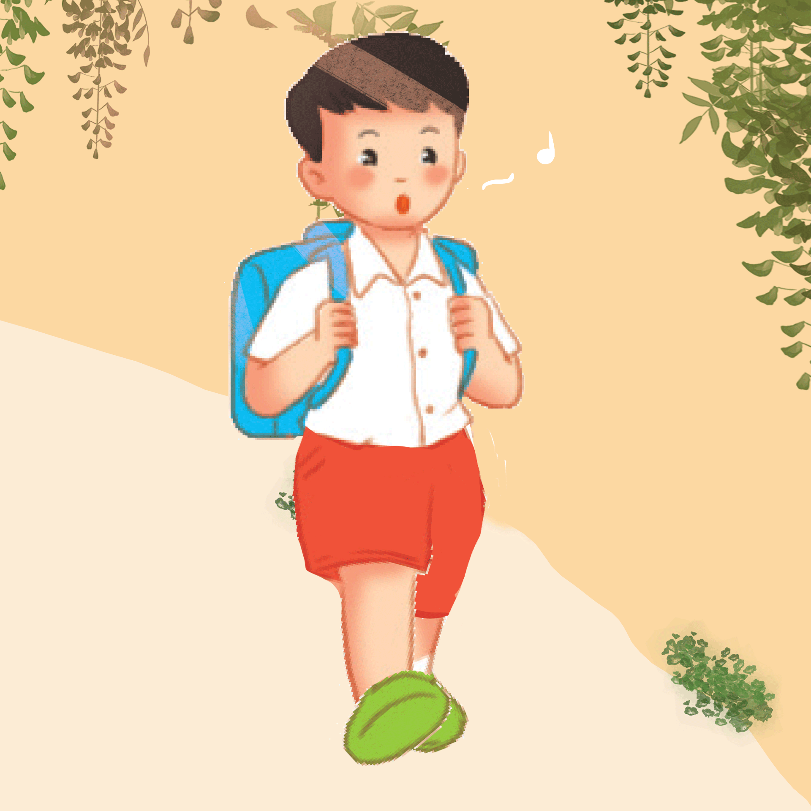

Slide 4
Nói về các hoạt động của bạn nhỏ trong tranh.
G:
Bạn nhỏ làm những việc gì?
Theo em, bạn nhỏ làm những việc đó trong thời gian nào?
Còn em, trước khi đi học, em thường tự làm những việc gì?
→ Bạn nhỏ ngủ dậy, ngồi trên giường, hai tay vươn cao, vẻ mặt tươi cười, vui vẻ, thoải mái.
→ Theo em, bạn nhỏ thức dậy vào buổi sáng.
→ Trước khi đi học, em thường thức dậy lúc 7 giờ để chuẩn bị.

Slide 5
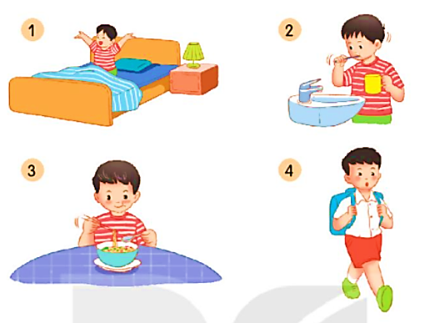
Nói về các hoạt động của bạn nhỏ trong tranh.

Slide 6



Thảo luận nhóm

Slide 7
2. Viết 3 - 4 câu kể về những việc em thường làm trước khi đi học.
Gợi ý
Em đã làm những việc gì?
Em làm những việc đó vào những thời gian nào?
Em cảm thấy như thế nào?

Slide 8
Bài mẫu
Sáng ra, em thức dậy khoảng sáu giờ. Em bước ra sân tập mấy động tác thể dục. Sau đó, em đánh răng, rửa mặt. Cũng vừa lúc mẹ dọn bữa sáng lên. Em cùng mọi người ngồi vào bàn ăn sáng. Ăn sáng xong, em tự đi bộ đến trường.

Slide 9



Củng cố, dặn dò

Slide 10
Về nhà: Tìm đọc bài thơ, câu chuyện về trẻ em làm việc nhà

